Slide 1
생산SW 표준화 (Build 환경)

Slide 2
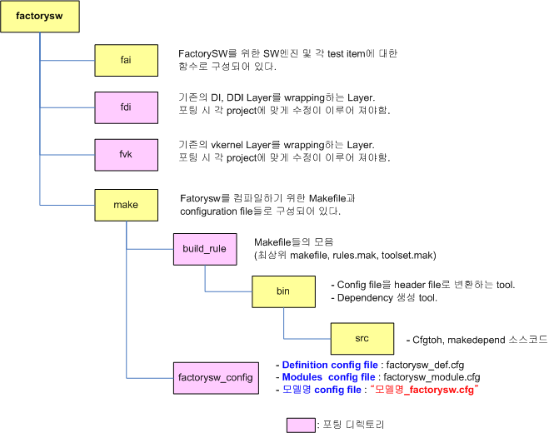
1. Factorysw 디렉토리 구조

Slide 3
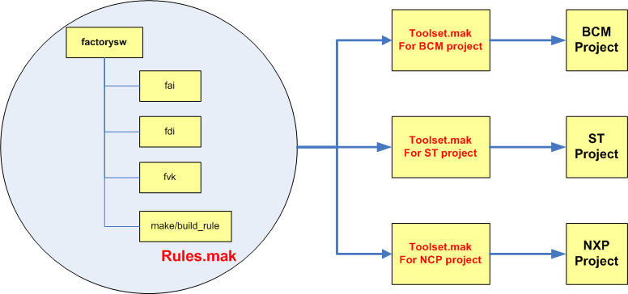
2. Common 빌드환경
목 적
프로젝트 독립적인 빌드 환경 유지
방 법
Factorysw 자체의 build rules(rules.mak)을 가지고 컴파일 한다.
생산SW의 directory인 factorysw에 toolset.mak파일을 두어,
프로젝트에 맞는 환경(toolset, project include path지정)으로 설정하고
컴파일 하면 factorysw library(ex, factorysw.lib)가 생성되도록 함.

Slide 4
3. Porting Guide
Factorysw 디렉토리 추가
- Project 빌드트리에 factorysw 디렉토리를 추가한다.
Factorysw/make/build_rule/toolset.mak 수정
- Project 빌드환경에 맞게 toolset.mak 파일을 수정한다.
- Toolset.mak 파일에는 compiler, flag, toolset 등을 지정하게 된다.
Project의 최상위 makefile 수정
- Factorysw의 makefile 을 위한 Target을 최상위 makefile에 추가한다.
FDI, FVK, config 디렉토리 porting
- Project에서 사용하는 DI, DDI, vkernel에 맞게 수정, 생산TEST항목 설정.
Factorysw 빌드
- Ex) make build_fatorysw

Slide 5
4. Porting example (IR-H102S)
IR-H102S의 최상위 makefile에서 factorysw를 위한 target 추가.
Factorysw/make/build_rule/toolset.mak
IR-H102S(ST project)의
빌드환경으로 구성.

Slide 6
5. Porting example (iCordHD+)
Factorysw/make/build_rule/toolset.mak
iCordHD+(BCM project)의
빌드환경으로 구성.

Slide 7
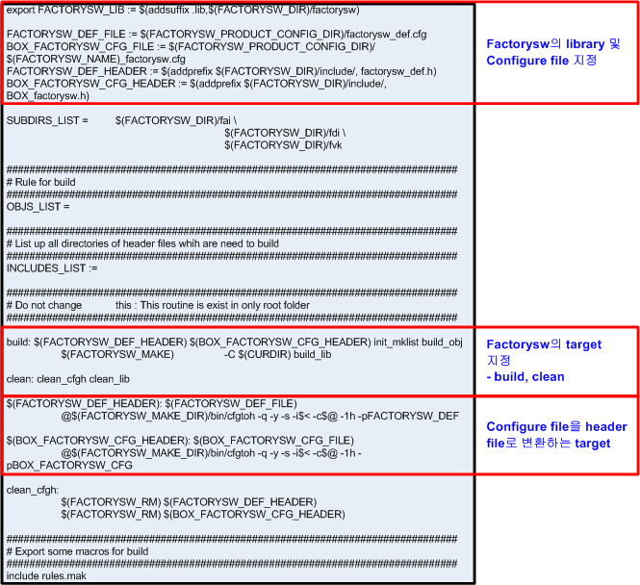
6. Factorysw Makefiles
/factorysw/make/build_rule/makefile : Reserved File

Slide 8
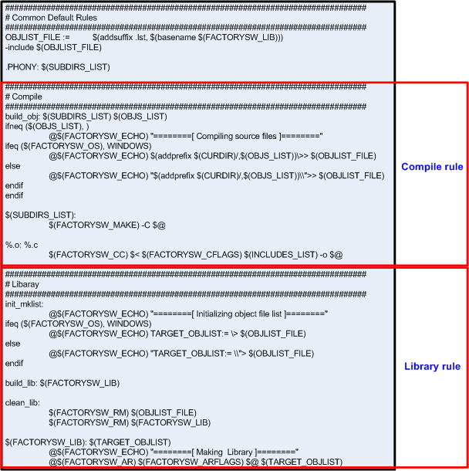
/factorysw/make/build_rule/rules.mak #1 : Reserved File

Slide 9
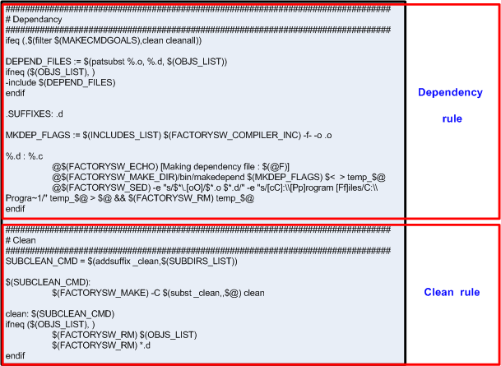
/factorysw/make/build_rule/rules.mak #2 : Reserved File

Slide 10
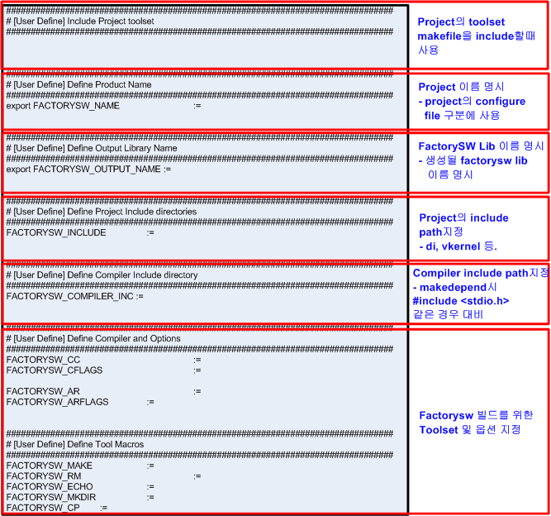
/factorysw/make/build_rule/toolset.mak : User defined file

Slide 11
3. Factorysw template
Factorysw template
[IR-H102S] toolset.mak
[iCordHD+] toolset.mak

